Slide 1

블록체인 기술의 이해 및 적용

Slide 2
목차
英, 블록체인으로 코로나19 백신 유통 관리
블록체인의 개념 블록체인이란? 블록체인의 데이터 구조 블록체인의 데이터 공유 방법
블록체인의 기본원리
블록체인의 특성 및 활용방향
블록체인 활용사례 – 인증서 뱅크사인 모바일 공무원증
블록체인 활용사례 – 무역금융 서비스 Contour
블록체인 활용사례 – CBDC 중앙은행 디지털 화폐란? 국가별 CBDC 현황

Slide 3

英, 블록체인으로 코로나19 백신 유통 관리
“영국 보건당국(NHS), 블록체인 기술을 활용해 코로나19 백신 보관 및 유통상태를 모니터링한다.
제약회사, 보관시설, 운송업체 등 백신 유통 관계자들은 관련 데이터를 쉽고 안전하게 공유”
“사우스워릭셔에 위치한 NHS 보건시설에 블록체인을 적용할 계획, 전국으로 확산해 나갈 것“
- 영국 국민보건서비스(NHS) ‘21.01.19 -

Slide 4
1. 블록체인의 개념(1/3)
블록체인이란?
중개기관 없이 데이터의 신뢰를 보장하는 기술
A
B
A와 B가 부동산 매매 거래 체결
중앙집중 방식
블록체인 방식
VS
A
B
A
B
F
C
신뢰 확보 방법
E
D
등기소에 계약서 보관
주민들이 동일한 계약서 사본 보관

Slide 5
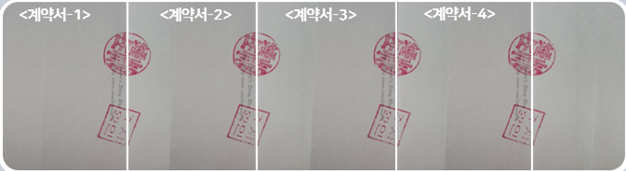
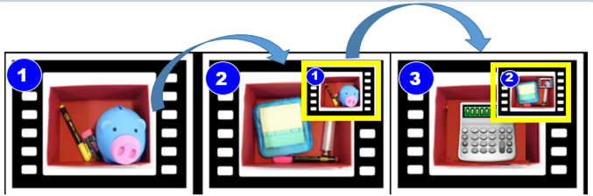
1. 블록체인의 개념(2/3)
블록체인의 데이터 구조 -
계약서 간인 또는 겹쳐 찍은 사진과 유사한 형태를 가짐
1
①

Slide 6

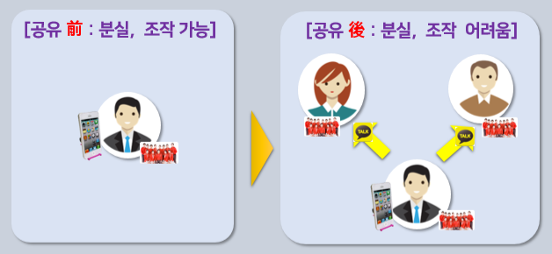
1. 블록체인의 개념(3/3)
블록체인의 데이터 공유방법 -
지점 단체 사진을 카톡으로 공유하는 것과 유사

Slide 7
2. 블록체인의 기본원리(1/3)
거래 내역을 공개하여 거래 참여자가 공동으로 저장
한곳에서 폐쇄적으로 보관
거래 당사자 간 공동 보관
거래원장
거래원장
VS
단일
거래원장
거래원장
거래원장
거래 내역을 기관 내부에서 안전하게 보관
이전 거래 기록을 통해 신규 거래 수행
거래 내역을 참여자가 공동으로 공개하여 보관
이전 거래 기록을 통해 신규 거래 검증

Slide 8
2. 블록체인의 기본원리(2/3)
거래 내역을 실시간으로 동일하게 유지
단일 거래 원장 유지
자동검증을 통한 동일 원장 유지
자동검증
거래원장
거래원장
VS
자동검증
자동검증
단일
거래원장
자동검증
거래원장
거래원장
하나의 거래원장을 유지
별도의 합의 절차 필요 없음
다수의 기록을 동일하게 유지하기 위해 자동검증 필요
다양한 자동검증 절차 존재

Slide 9
2. 블록체인의 기본원리(3/3)
완료된 거래결과의 임의적 변경 방지
악의적인 위변조 가능
거래검증을 통한 위변조 방지
거래검증
위변조
거래원장
거래원장
VS
거래검증
거래검증
단일
거래원장
거래검증
거래원장
거래원장
하나의 사용자로도 거래결과 변경 가능
권한을 가진자가 악의적일 경우 위변조 가능함
전체 참여자를 대상으로 위변조 필요
현실적으로 위변조는 불가능

Slide 10
3. 블록체인의 특성 및 활용방향
블록체인은 다음과 같은 특성을 통해 여러 방면으로 활용됨
분산성
중앙기관없이 운용가능
인증서
*뱅크사인, 모바일 공무원증 등
확장성
누구나 참여 가능
무역금융
투명성
모든 거래기록이 공개
*무역금융 서류의 디지털화
가상자산
보안성
거래 무결성 보장
*기존에 암호화폐로 불리던 비트코인, 이더리움 등
안정성
일부 참여자에 문제가 생겨도 정상 동작
CBDC
*Central Bank Digital Currency
: 중앙은행에서 발행하는 디지털 화폐

Slide 11
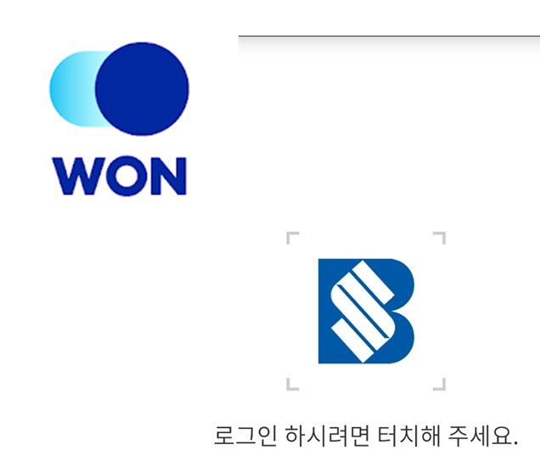
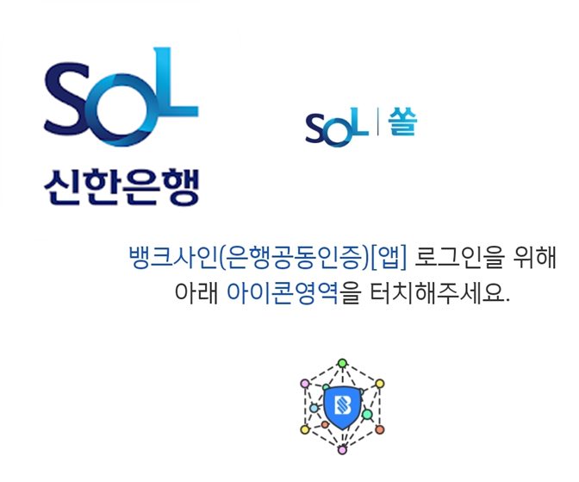
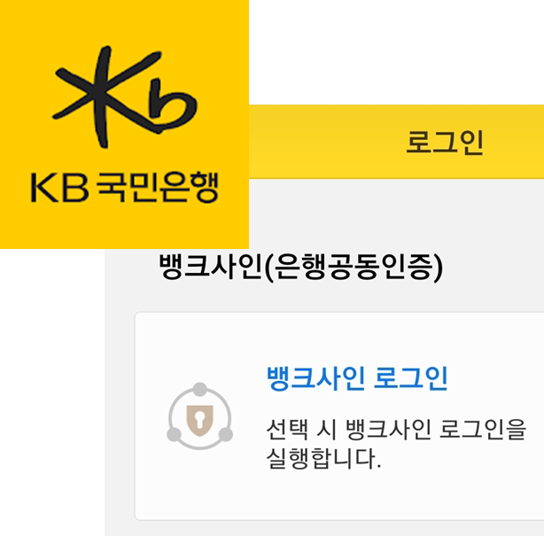
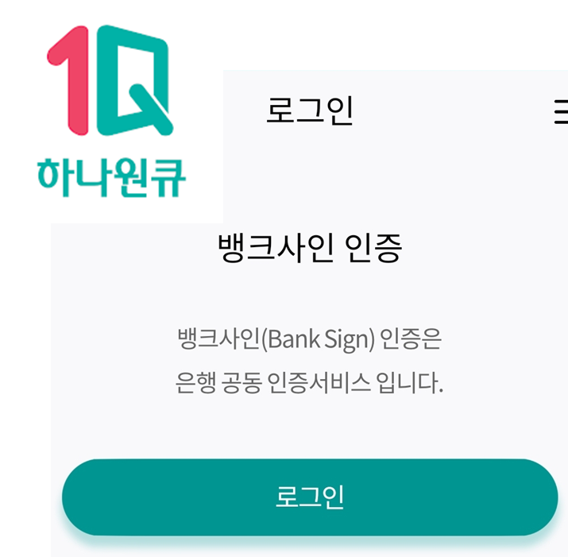
4. 블록체인 활용사례 – 인증서(1/2)
뱅크사인 – 금융결제원 주도의 은행권 공동 인증서
은행연합회 주도하의 서비스 시작(2018년 8월)
2020년 12월, 금융결제원으로 운영 이관
서비스은행 : 우리은행, KDB산업은행, NH농협은행, 신한은행, SC제일은행, 하나은행, IBK기업은행, KB국민은행, Sh수협은행, DGB대구은행, 부산은행, 광주은행, 제주은행, 전북은행, 경남은행, 케이뱅크 (총 16개)
우리은행
인증서
신한은행
KB국민은행
인증서
인증서
고객은 블록체인으로 공유된 인증서로 여러 은행에서 로그인과 이체가 가능
하나은행
인증서

Slide 12
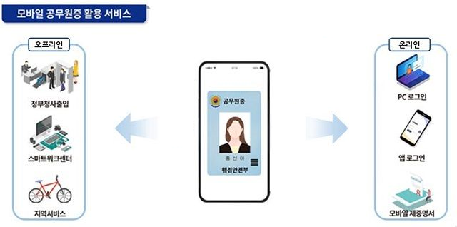
4. 블록체인 활용사례 – 인증서(2/2)
모바일 공무원증 -
블록체인 기반의 휴대폰으로 다양한 곳에 인증 가능한 디지털 공무원증
행정안전부 블록체인망에 보관된 인증정보를 이용하여 다양한 곳에서 모바일 공무원증으로 인증이 가능

Slide 13

5. 블록체인 활용사례 – 무역금융 서비스
Contour – 무역금융을 위한 블록체인망
참여기관 : BNP파리바, 방콕은행, HSBC, ING, Standard Chartered, 씨티벤처스, DBS 등
신용장 관련 프로세스 : 종이 기반의 수작업 -> 블록체인을 통한 디지털화
2020년 10월 정식버전 출시
기존 무역금융
블록체인 적용 무역금융
보험사
(종이문서)
운송회사
운송회사
Contour
VS
수출자
수입자
수출자
수입자
A은행
B은행
A은행
B은행
고비용, 긴 전달시간, 분실/위변조 가능
저비용, 짧은 전달시간, 데이터 무결성

Slide 14
7. 블록체인 활용사례 – CBDC(1/2)
중앙은행 디지털 화폐(Central Bank Digital Currency)란?
실물화폐를 대체하거나 보완하기 위해 중앙은행에서 발행하는 전자적 형태의 화폐
화폐가 가져야하는 안정성을 확보하기 위해 블록체인 기술이 활용됨
 | 달러, 유로 등 | CBDC | 비트코인
성격 | 법정통화 | 법정통화 | 가상자산
발행, 운영주체 | 중앙은행 | 중앙은행 | 없음
화폐 단위 | 기존 화폐 단위 | 기존 화폐 단위 | 독자 화폐 단위
강제통용력* | 있음 | 있음 | 없음
위조, 중복사용 방지 방법 | 특수 종이, 인쇄 기술 | 블록체인 | 블록체인
*강제통용력 : 수취인은 법정통화로 지불하는 것을 거부할 수 없음

Slide 15
7. 블록체인 활용사례 – CBDC(2/2)
국가별 CBDC 현황
각 국의 중앙은행은 CDBC 관련 연구를 활발히 진행중이나, 시범운영과 검증이 필요하므로 실제 도입까지는 시일이 필요할 것으로 예상됨
국가 | 현황
한국 | 2021년 말까지 CBDC 시범운용을 시작하는 것이 목표 현재 업무 프로세스 분석 및 외부 컨설팅 추진중
중국 | 2022년 베이징 동계 올림픽 개막에 앞서 디지털 위안 발행 계획 2020년 10월 선전市 시민 5만명을 대상으로 실생활 테스트 진행
EU (유럽중앙은행) | CBDC연구를 위한 TF조직 구성 디지털 유로 발행에 대한 공개 논의 시작 공식 선언
일본 | 2021년 초 디지털 엔화 테스트 예정
미국 | “은행이 블록체인 망으로 은행의 정식 결제 업무를 처리할 수 있다”는 의견 제출(2021년 1월, 미국 통화감독청)

Slide 16
“감사합니다”

